Slide 1
本院重要新聞彙整報告
單 位：公共事務室
報告人：游 君 耀
108.7.23
1

Slide 2
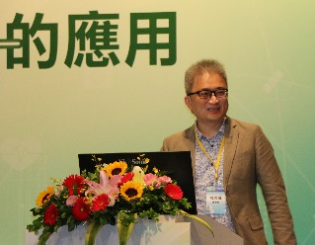
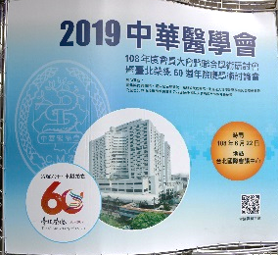
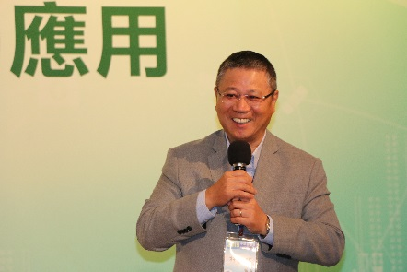
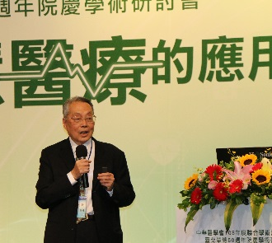
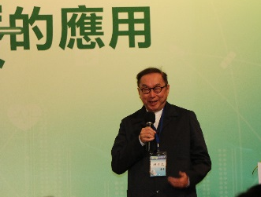
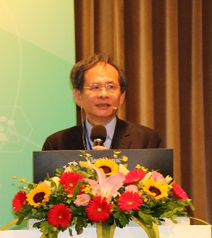
108年7月記者會
中華醫學會
主題：大師開講－ 讓您了解智慧醫療的運用
時間：108年6月22日 地點：台北國際會議中心
說明：堪稱國內最大型的AI智慧醫療運用研討會，假台北國際會議中心舉行，本院的研究團隊，總共發表26篇有關智慧醫療的研究成果與運用現況，範圍涵蓋醫療、護理、醫技、資訊與行政管理，帶領臺灣智慧醫療邁向嶄新的旅程。

Slide 3
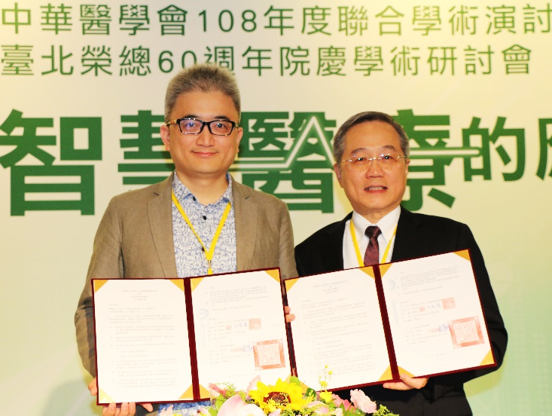
108年7月記者會
臺北榮民總醫院與臺灣人工智慧實驗室
共同簽署智慧醫療合作意向書
2019年6月22日，臺北榮總張院長與臺灣人工智慧實驗室創辦人杜奕瑾，代表雙方共同簽署智慧醫療合作意向書，雙方拓展新技術合作計畫，透過AI醫療影像自動偵測與判讀、分析影像與診斷，進而即時輔助臨床醫師判讀之決策。

Slide 4
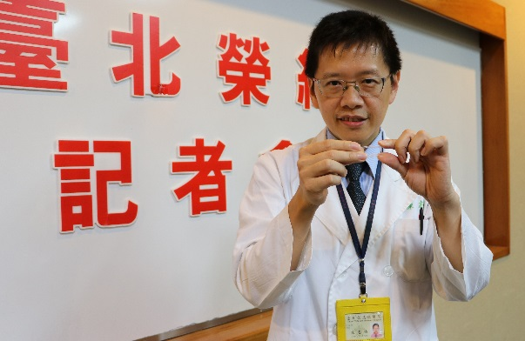
108年7月記者會
本院108.7.17皮膚部
陳志強科主任
主題：「運用張力刺激生新髮 毛髮再生新契機 !」
說明：
一、本院皮膚部研究發現，利用皮膚拉撐裝置施予小鼠適當的皮膚張力，將可有效率的誘發毛囊幹細胞的活化與毛髮的再生。
二、皮膚在受到局部張力的刺激時會誘發免疫反應，此免疫反應將會藉由分泌生長因子來刺激毛囊幹細胞的全面活化而誘發一個有效率的再生反應，此研究成果已刊登於國際期刊 。

Slide 5
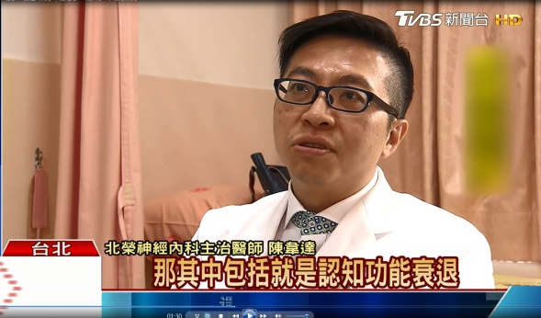
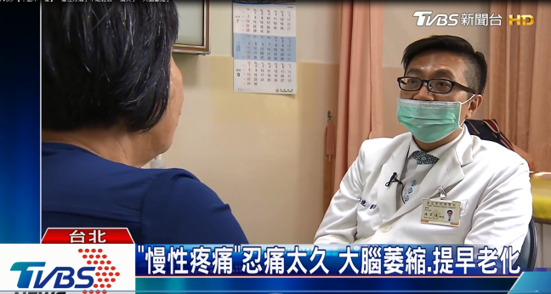
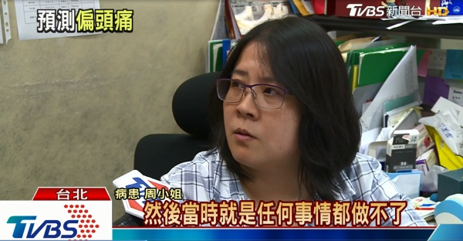
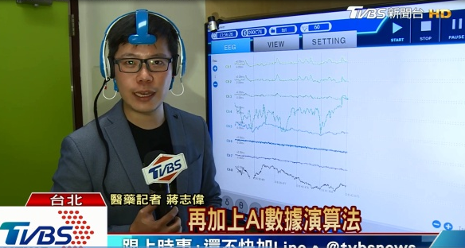
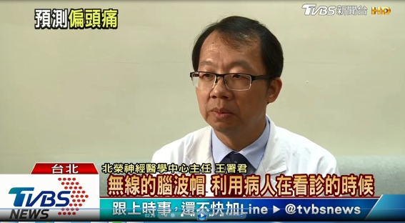
108年7月專題報導
1080710-TVBS-「慢性疼痛」不能輕忽 痛久了「大腦萎縮」.mp4
1080624-TVBS-全球首例！北榮神經醫學中心、交大研發「腦波帽」 找出「偏頭痛」關鍵.mp4

Slide 6
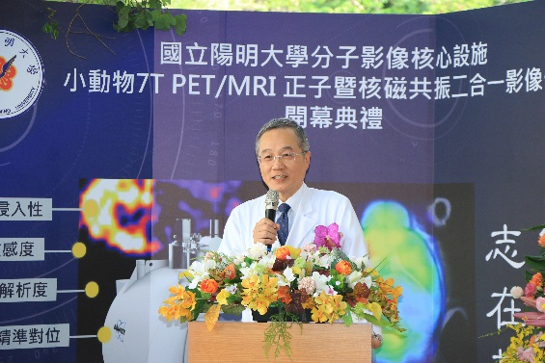
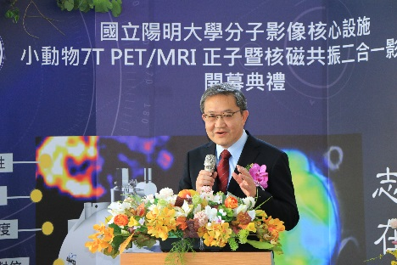
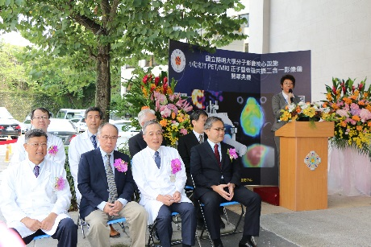
108年7月份協辦活動(新聞稿)
日期 | 主辦單位 | 主 題
1080723 | 臺北榮總 陽明大學 | 二合一影像儀－台灣成為全亞洲唯一小動物影像示範中心 日期：2019年7月23日(週二) 時間：10:00~11:00 (09:30媒體接待) 地點：全方位正子磁振影像中心 參觀二合一影像儀/小動物造影模擬示範 高階醫療診斷用的正子攝影與磁振造影，現在小動物也可以做了。陽明大學即將啟用市價超過一億的小動物正子暨核磁共振像儀」(7T micro PEP/MRI)，安裝於臺北榮民總醫院核子醫學部，這台高階設備未來可望應用於實驗動物的影像分析，加速新藥研發流程。並結合臺北榮總去年開幕的最新機種3T PET/MRI，榮陽團隊也成為全台第一個同時擁有臨床與小動物二合一影像儀器的學研單位。

Slide 7
臨床毒物與職業醫學科
名稱：職業傷害防治研討會-「職場危害與風險評估」
時間：108年6月25日(二) 9:10-17:15
說 明：
本院臨床毒物與職業醫學科職業傷病防治中心為協助職災勞工朋友順利重返職場，增進職場安全衛生專業知能，特別舉辦此次研討會，邀集心理職能評鑑師、復健科醫師、職業醫學科醫師與會，藉由實際案例分享，協助勞工健康服務與職業安全衛生管理人員進行危害管理與規劃，增進職場安全，並邀請媒體採訪。

Slide 8
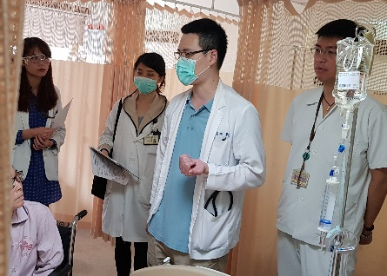
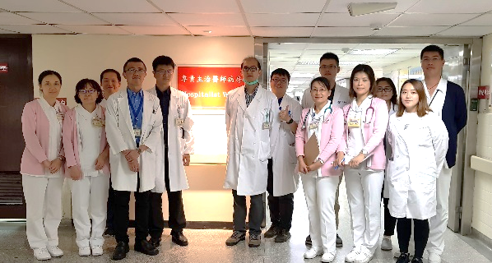
臺北榮總新聞稿 108.6.26
專責主治醫師及病房醫護齊心搶救年輕生命
主講人: 臺北榮總專責主治醫師病房曹彥博醫師、羅力瑋主任
在陽明山開設餐廳的34歲白先生，在毫無預警地倒下昏迷，家屬趕緊送往臺北榮總急診，在急診室待了一天，看起來沒特殊病況，卻高燒不退，白先生卻在住院第3天出現大咳血，經由臺北榮總「專責主治醫師病房」的5名跨科別醫師，包含心臟內科、腸胃科、感染科、免疫風濕科及血液腫瘤科及多名護理師，經過1個多月的全力搶救、照護，才挽回白先生年輕的生命。

Slide 9
內視鏡中心 1080705
進食困難體重急降 小心罹患食道遲緩不能症
主講人:臺北榮總內視鏡中心 盧俊良主任
經上消化道內視鏡檢查發現食道大幅彎曲擴張，並且充滿未消化的食物。且顯影停留在食道無法進入胃部。進一步以高解析度食道動力學檢查，發現食道收縮蠕動功能喪失合併下食道括約肌壓力增加，確診為食道遲緩不能症第一型，在接受經口內視鏡下食道括約肌切開術（POEM）後，第二天即恢復進食且無吞嚥困難症狀，順利解決病患多年來的困擾。

Slide 10
醫企部1080711
臺北榮總說明稿
本院108年第一季「門診特定藥品重複用藥管理方案」之60大類重複用藥核扣原因說明如下：
本院門診就醫民眾慢性病約占10 %；此類病人以心臟內科、新陳代謝科、腎臟科及精神科為多。醫師會開立慢性處方箋，讓病人於第一次開立慢性處方箋時諮詢醫師外，第二、三聯之處方箋皆可於健保署所規範藥局或本院領藥，以連貫其疾病治療的必要性。而本院108年第一季被核扣點數共256萬1,508點，均以此類領有慢性病連續處方箋病人後續回院領取第2、3聯者占大宗(占70.20%)有重復用藥情形。建議健保署可放寬雲端查詢條件，以利醫師稽核病人用藥，以避免是類情形發生。

Slide 11
108年7月份新聞摘要-33

Slide 15
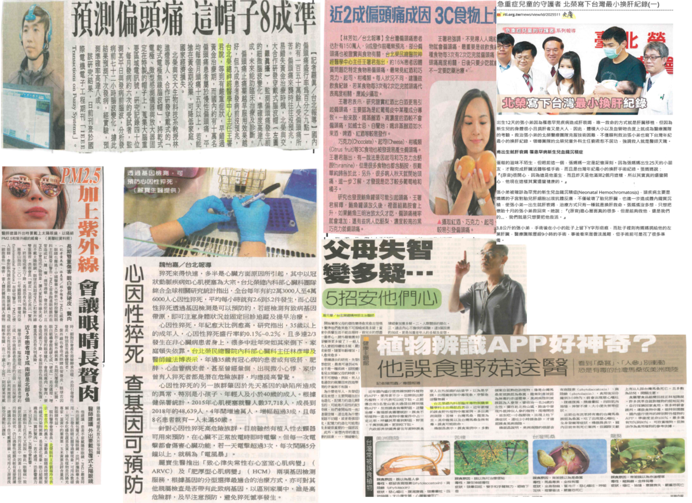

Slide 16
108年7月各單位院外受奬情形2則
財團法人先鋒品質管制學術研究基金會第206屆全國品 管圈大會
護理部李榮芬督導長及單位病房品管圈榮獲
「特優獎」「全國優質圈長獎」

Slide 17
內政部108年全國合作社評鑑，本院員工消費合作社榮獲「優等獎」

Slide 18
謝謝聆聽
敬請指導

